Slide 1
离散数学
Discrete Mathematics
谭振华
教授 博士生导师
研究方向：图论，网络生态安全，信息安全
Email: tanzh@mail.neu.edu.cn
http://faculty.neu.edu.cn/tanzhenhua

Slide 2
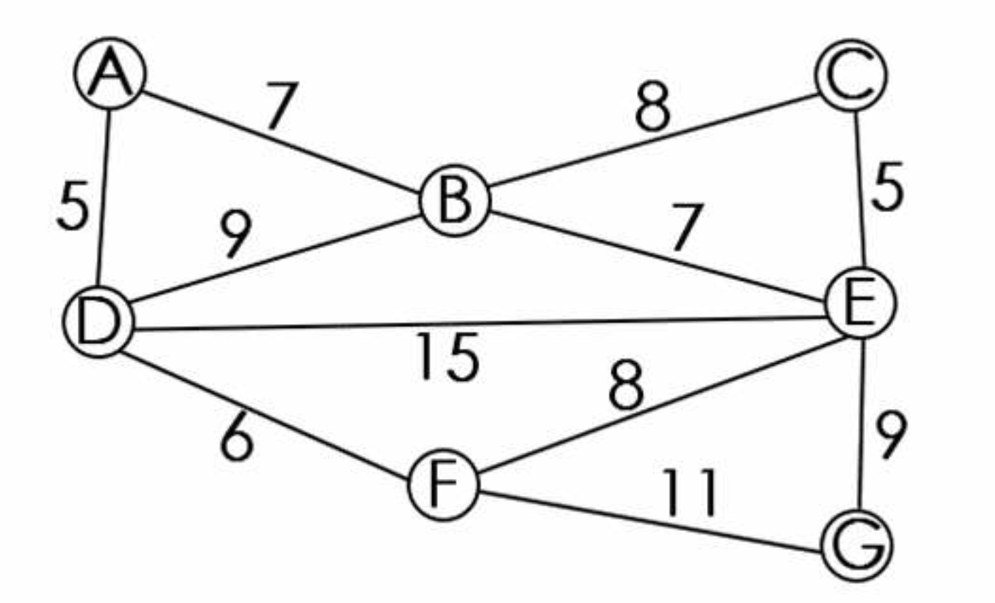
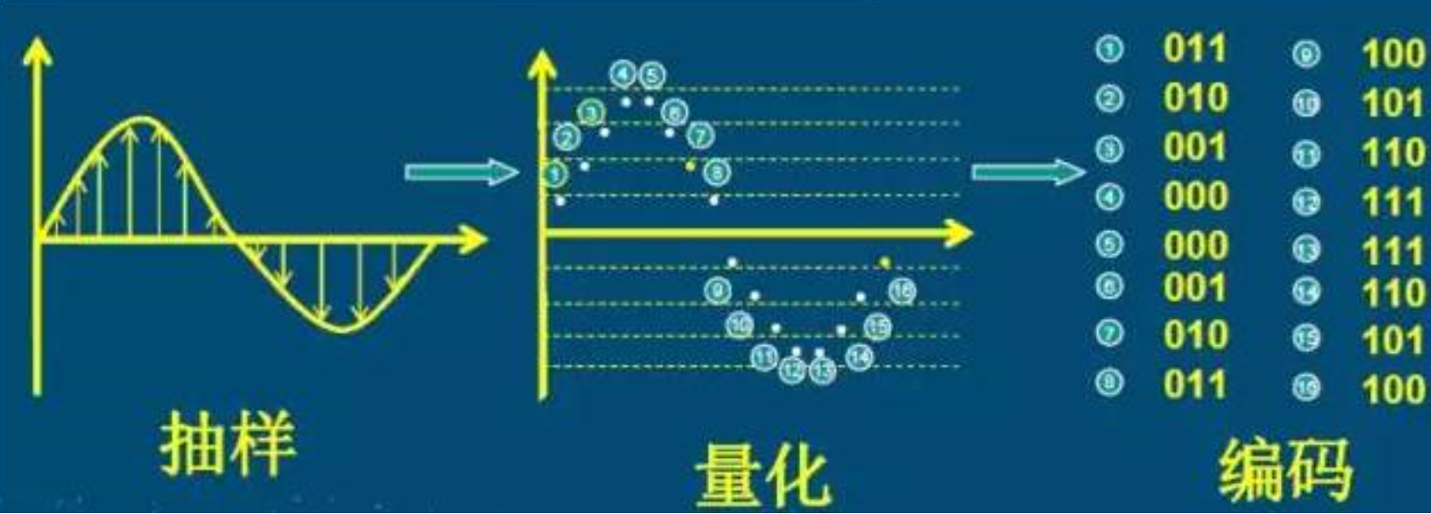
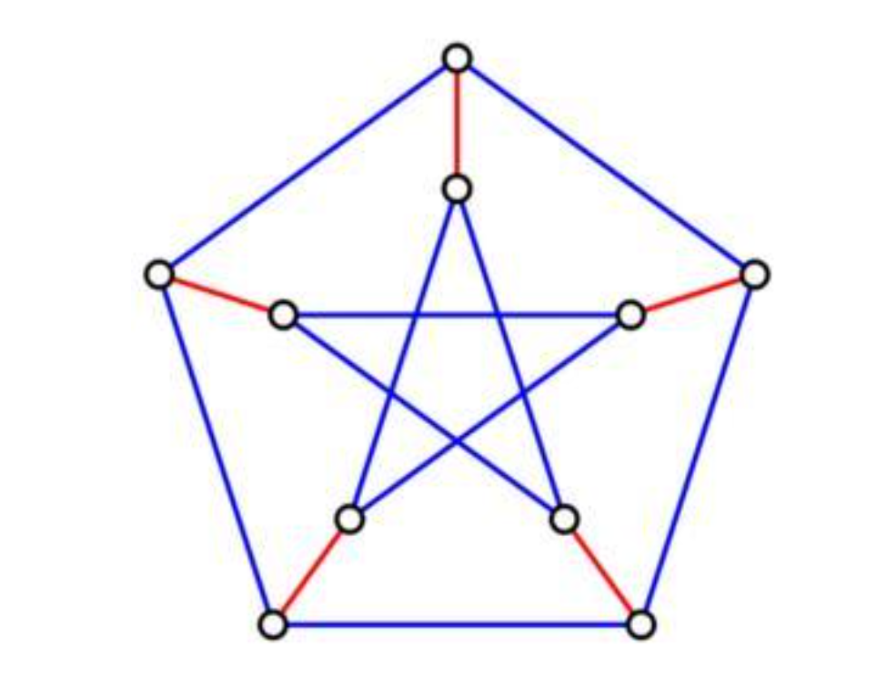
离散数学课程的性质
数学所研究的对象根据它们的取值分为
连续的：如长度、温度、面积、微积分、声光电等
离散的：如商店商品，学生所学课程，数字信号等
离散数学是研究离散对象的结构以及它们之间相互关系的科学
计算机不论硬件还是软件都属于离散结构，它所应用的数学必是离散数学
计算机类的基础课，学位课

Slide 3
计算机的诞生与发展和离散数学密切相关
计算机的诞生：正是在离散数学中的图灵机的理论指导下诞生的(1936提出图灵机---1946诞生计算机)。
计算机硬件的发展：从第一代起现在发展到第四代(电子管→晶体管 →集成电路 →大规模集成电路)，到当前的智能化、网络化发展
程序设计语言的发展：从机器语言→汇编语言→高级面向过程语言→面向对象语言→智能语言→ …
系统软件的发展，从单用户→ 多用户→ 网络应用→ …

Slide 4
所有这些发展都依赖于离散数学、数据结构、编译原理、操作系统、数据库原理、软件工程、网络等理论。
其中离散数学是基础，其它的理论中都用到了离散数学中的基本概念、基本思想、基本方法。
离散数学的理论是计算机类专业的基础理论
计算机、信息安全、数字媒体、信息技术、网络空间安全

Slide 5
课程内容
理论授课：48学时； 习题课：8学时
实验课：8学时
一
命题逻辑
10h
五
函数
2h
实验一
数理逻辑理论及应用
二
谓词逻辑
8h
六
代数结构
0h
集合论
格与布尔代数
0h
实验二
三
4h
七
图论理论综合应用
四
二元关系
12h
八
图论
12h
96
80
64

Slide 6
知识关联
知识关联
与其他课程的关系——数学相关
高等数学
数值分析
函数
二元关系
逻辑推理
矩阵
概 率 论
离散数学
线性代数
图论，逻辑推理
集合论，谓词 函数卷积
数学建模
物理概论

Slide 7
知识关联
知识关联
与其他课程的关系——打通课程
程序设计基础
计算机组成原理
逻辑，函数
逻辑
计算机网络
图论，二元关系
集合论，二元关系
离散数学
数据库
逻辑
逻辑，二元关系，图论
命题逻辑
谓词逻辑
软件工程
数理逻辑
二元关系
图论
数据结构与算法
面向对象程序设计
操作系统

Slide 8
知识关联
知识关联
与其他课程的关系——专业课程（部分）
C++程序设计 VB.NET Python
二元关系 数理逻辑
编译方法
逻辑，函数
软件项目管理
图论，二元关系
图像与多媒体技术
二元关系
离散数学
组件技术
逻辑
逻辑
逻辑
机器学习
命题逻辑
谓词逻辑
函数
二元关系，图论
逻辑 集合论
高性能计算
二元关系
图论
WEB开发技术
集合论，二元关系
算法分析与设计
人工智能
通信概论
大数据
软件需求分析

Slide 9
核心目标
逻辑思维
理解能力
抽象能力
创新能力

Slide 10
学习方法
本课程内容较杂，概念多，定理多，比较抽象，给学习带来一定难度。
学习方法
1.概念：准确掌握每个概念(包括内涵及外延)。
2.总结：要有刻苦钻研精神,不断总结经验。
3.理解：在理解内容的基础上，要较多地做些习题，从而再进一步加深理解所学内容。
4.训练：注意培养分析问题和解决问题的能力。

Slide 11

考核组成
平时周测 30%
实验成绩 20%
期末成绩 50%
认真听讲
做好笔记
完成作业
努力！

Slide 12
离散数学的周测，定在每周五早8:00到下周一早8点，每次周测有效时间为三天。例如本周是第一周测试时间:3月8号8时到3月11号8时
我们课程组在BB平台建立了名为“2024-2025-2-A0800010010-A084716: 2024-2025-2-离散数学（计算机类II 2401-2417）”的合并课程，全年级的学生均可看到，请大家每周准时进入“BB平台-离散数学-测试专区”进行周测。

Slide 13
教材与参考书
教材：
左孝凌，李为鑑，刘永才. 离散数学. 上海科学技术文献出版社，2021.
主要参考书
1. K.H. Rosen. 离散数学及其应用. 原书第七版. 机械工业出版社，2015-1.
2. 屈婉玲，耿素云，张立昂. 离散数学. 清华大学出版社，2014-1.

Slide 14
下面我们进入课程章节

